Slide 1
“House Prices: Advanced Regression Techniques”
Ingenia Numerorum (Группа № 3)
Состав:
М. Боков, М. Бружмелев,
Г. Шагалиева, Д. Диденко,
В. Рыжков

Slide 2
План выступления
Соревнование
EDA
Гипотезы
Проверка
Выводы
О нашей работе

Slide 3
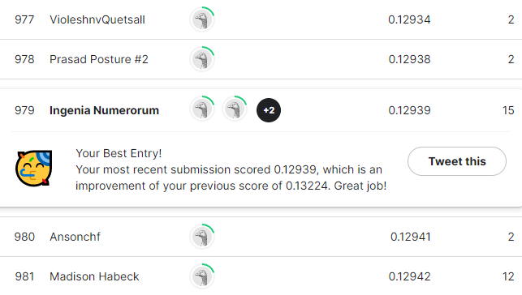
Результаты соревнования
Цель: предсказать цены на дома в американском городке
Обучающая выборка:
1460 домов
Метрика:
RMSE
логарифмов

Slide 4
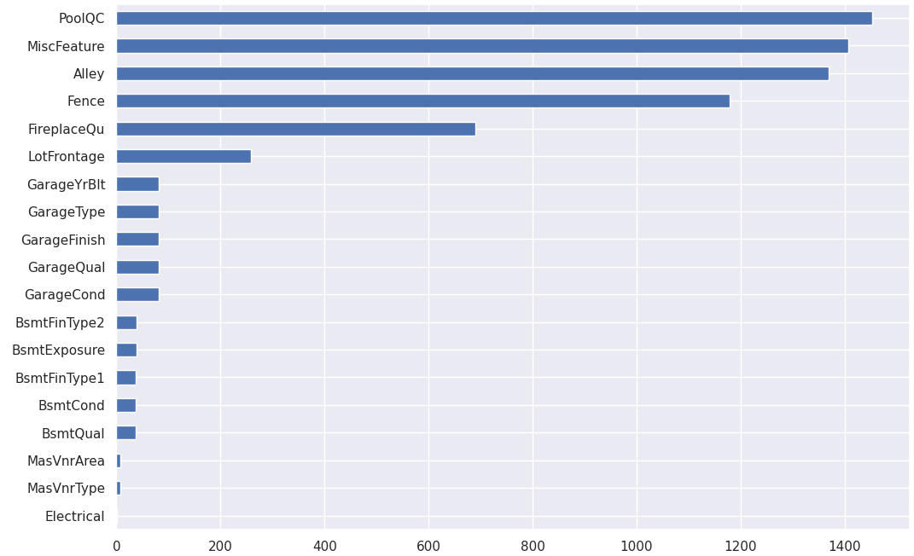
Пустые значения
Стратегии:
Объединение
Заполнение средним
Заполнение нулями
Категория MISSING

Slide 5
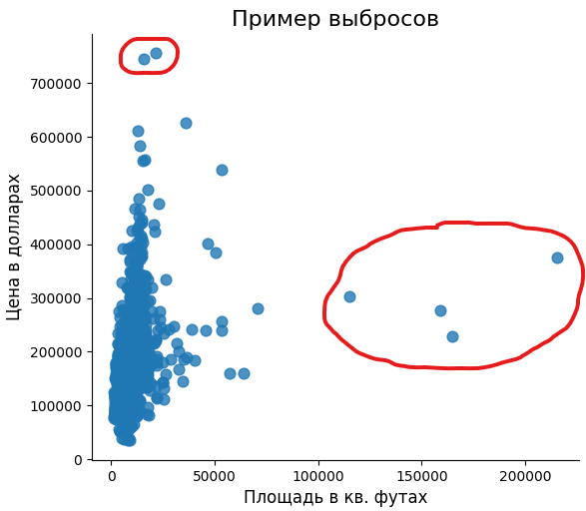
Выбросы
Присутствуют в большом количестве столбцов
Удалили выбросы больше 1,5 * IQR
Осталось 1140 домов

Slide 6
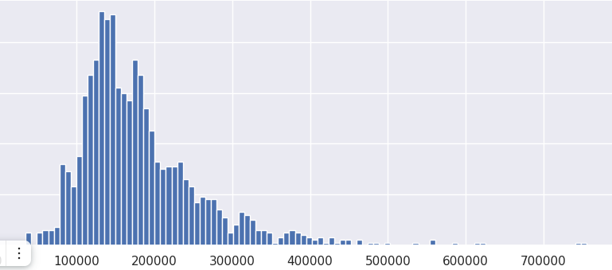
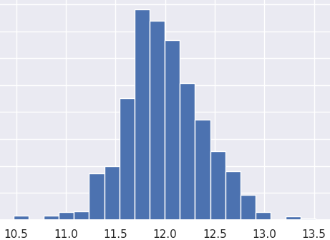
Логарифмизация
Смещение вправо
Большие порядки
Мультипликативная модель
До
Цены на квартиры
После

Slide 7
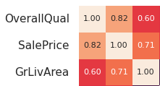
Отбор числовых признаков
Алгоритм:
Строим матрицу корреляции
Добавляем лучший признак в обучающую выборку
Проверяем по очереди добавление других признаков
Добавляем признак с лучшей adjusted R2 в обучающую выборку
Повторяем шаги 3-4, пока R2 не перестает расти

Slide 8
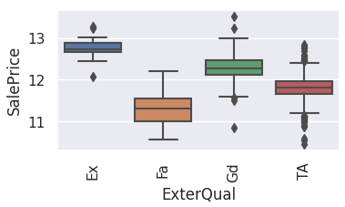
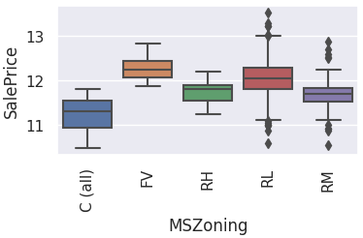
Строковые признаки
Основной метод Ordinal Encoding
Некоторые ряды интуитивны (пример вверху)
Другие видны из графиков
(пример внизу)

Slide 9
Гипотезы
Порядок признаков имеет значение
Удаление выбросов в предсказаниях улучшает модель
Удаление валидационной части повышает качество модели

Slide 10
Используемые модели
LinearRegression
LassoLarsCV
DecisionTreeRegressor
LGBMRegressor
KNeighborsRegressor
BaggingRegressor
StackingRegressor
RandomForestRegressor
ElasticNet
Автоматизация: make_pipeline
Нормализация: StandardScaler
RobustScaler

Slide 11
Выводы
Порядок признаков имеет значение
Да
Удаление выбросов в предсказаниях улучшает модель
Нет
Удаление валидационной части повышает качество модели
Нет

Slide 12
Инструменты
Todoist для отслеживания задач, сроков, ответственных исполнителей (todoist.com)
Интеграция с анонимным FTP-сервером для записи результатов работы моделей

Slide 13
Команда
Дмитрий Диденко – кодирование
Михаил Боков – категориальные признаки
Вадим Рыжков – презентация
Михаил Бружмелев – идеи
Гульнара Шагалиева – моральная поддержка

Slide 14
Спасибо за внимание! Вопросы?

